Slide 1
Федеральное государственное образовательное учреждение высшего образования
ЗАБАЙКАЛЬСКИЙ ГОСУДАРСТВЕННЫЙ УНИВЕРСИТЕТ
ВОЕННЫЙ УЧЕБНЫЙ ЦЕНТР
Модуль тактической и тактико-специальной подготовки
Лекция № 1
Тема № 1. «Введение в военную специальность»

Slide 2
УЧЕБНЫЕ ВОПРОСЫ:
1.Организация учебно-воспитательного процесса в военном учебном центре.
2. Краткая история создания и развития военной кафедры, ее задачи, структура и традиции.
3. Структура, предназначение, вооружение видов и родов войск ВС РФ.
4. Командование и состав ВС РФ. Военные округа.
5. Вооружение и военная техника.

Slide 3
1.1. Организация учебно-воспитательного процесса в военном учебном центре
Учебно-воспитательного процесс в военном учебном центре проводится методом единого военного дня.
Обучение ведется в соответствии с расписанием
Учебный день в ВУЦ:
Инструктаж наряда по военному учебному центру
(день предшествующий заступлению) 17.00 – 17.30
2. Развод перед началом учебных занятий:
- построение, проверка внешнего вида и наличия студентов, подъём флага 08.15 – 08:30
3. Учебные занятия:
- 1-ый час занятий 08:30 - 09:15
- 2-ой час занятий 09:20 - 10:05
- 3-ий час занятий 10:15 - 11:00
- 4-ый час занятий 11:05 - 11:50
- 5-ый час занятий 12:00 - 12:45
- 6-ой час занятий 12:50 - 13:35
4. Перерыв на обед 13.35 - 14.15
5. Самоподготовка:
- 1-ый час самоподготовки 14.30 – 15.15
- 2-ой час самоподготовки 15.20 – 16.05
6.Тренировки, воспитательные мероприятия 16.15 – 17.00
7. Подведение итогов военного дня, наведение порядка и сдача аудиторий дежурному офицеру 17.00 – 17.15
8. Окончание военного дня 17.15

Slide 4
Требования, предъявляемые к курсантам военного учебного центра
1.Посещение занятий в военном учебном центре обязательно!
2. Ведение конспекта обязательно!
3.Курсанты ВУЦ приравниваются к военнослужащим по призыву.
4.Обращение к преподавателям военного учебного центра по воинским званиям.

Slide 5
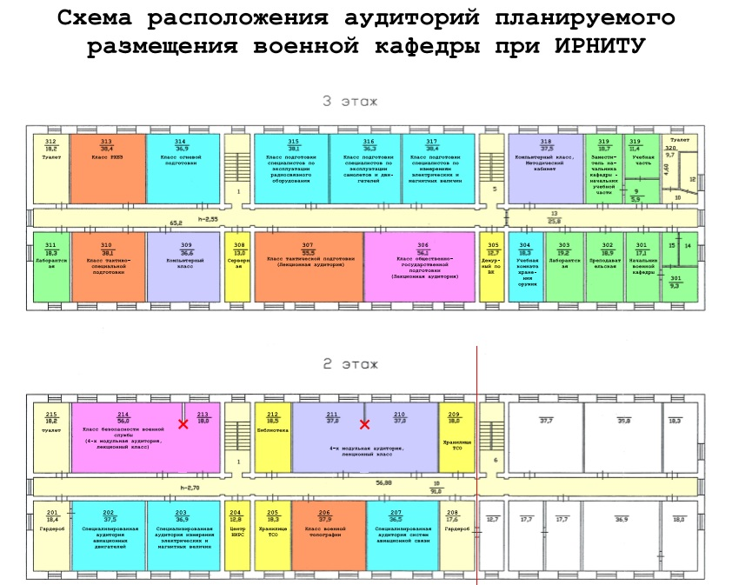

Slide 6
Виды занятий на ВУЦ:
- аудиторные (лекции, ГЗ, ПЗ);
- самостоятельная работа (индивидуальное задание, проработка учебного материала, подготовка к ПЗ, ГЗ, КР, экзаменам).
Формы контроля знаний студентов:
Итоговая аттестация по военной подготовке проводится в форме итогового междисциплинарного экзамена, с выставлением итоговой оценки («отлично», «хорошо», «удовлетворительно», «неудовлетворительно»), в ходе которого устанавливается уровень теоретической и практической подготовки выпускников к выполнению военно-профессиональных задач и соответствие их подготовки квалификационным требованиям.
К итоговой аттестации допускаются студенты, успешно завершившие освоение программы военной подготовки, сдавшие установленные экзамены и зачёты по всем военно-профессиональным учебным дисциплинам и прошедшие учебный сбор.
Текущий контроль
будет проводиться в ходе всех видов занятий в виде типовых заданий, контрольных работ, тестов и др. форм. Оценки по результатам текущего контроля может учитываться преподавателем на экзамене (зачете).
Промежуточная аттестация проводится в форме зачетов, экзаменов.
Студенты, имеющие текущие задолженности к промежуточной аттестации не допускаются.
Неявка на экзамен или зачёт по неуважительной причине приравнивается к оценке «неудовлетворительно».
Студенты, получившие по 2 предметам неудовлетворительные оценки от дальнейшего обучения отчисляются.
Студенты, не ликвидировавшие академические задолженности в установленные сроки отчисляются от обучения на ВУЦ.
Пересдача одного и того же предмета допускается не более 2 раз, причем вторая пересдача осуществляется перед комиссией.

Slide 7
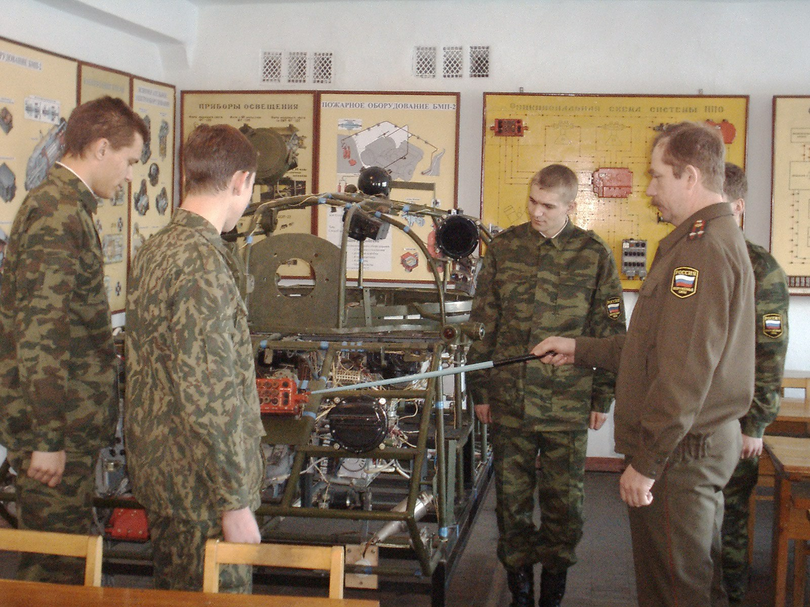
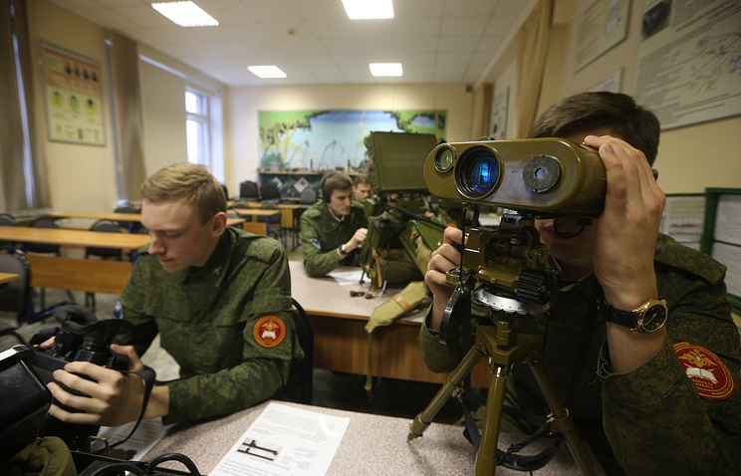
1.2. Краткая история создания и развития военной кафедры, ее задачи, структура и традиции.
Военная подготовка в гражданских вузах является важнейшим элементом системы подготовки и накопления профессионального и квалифицированного мобилизационного ресурса.

Slide 8
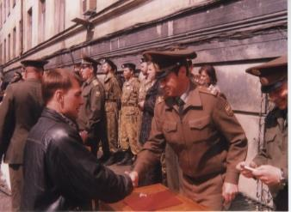
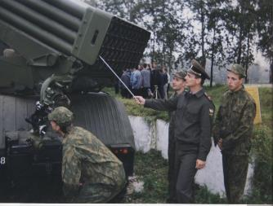
История военной кафедры при Забайкальском государственном университете
20-е годы
Кабинет военного обучения
1976-2008
Военная кафедра
С 2019
Военный учебный центр
За годы работы выпущено более 12 000 специалистов по военно-учётным командным, техническим специальностям.

Slide 9
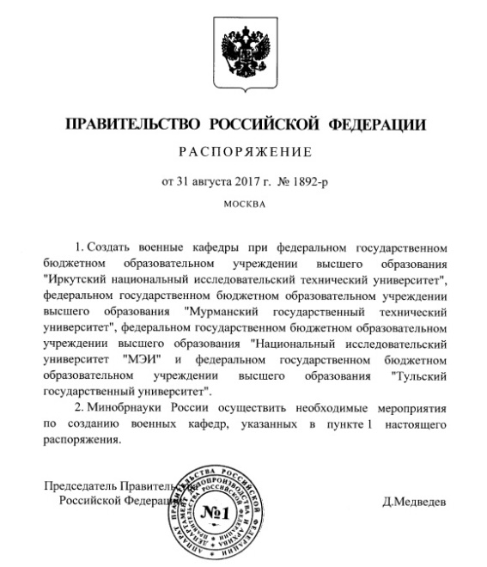
36 чел. | 100 «Стрелковые» (182 «Командир мотострелкового отделения»)
72 чел. | 100 «Стрелковые» (868 «Старший стрелок»)
Подготовка специалистов ведется в интересах
Сухопутных войск Вооруженных сил Российской Федерации

Slide 10
1.3. Структура, предназначение, вооружение видов и родов войск ВС РФ.
Президент Российской Федерации – Верховный главнокомандующий ВС РФ
Министр обороны Российской Федерации
Министерство обороны РФ
Генеральный штаб ВС РФ
Виды ВС РФ
Отдельные рода ВС РФ
Сухопутные войска
Воздушно-десантные войска
Воздушно-космические силы
Ракетные войска стратегического назначения
Военно-морской флот
Тыл ВС РФ

Slide 11
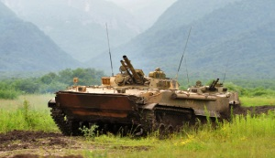
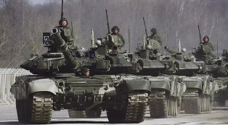
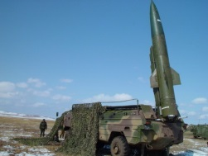
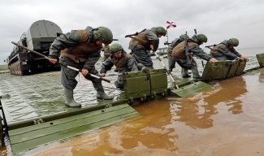
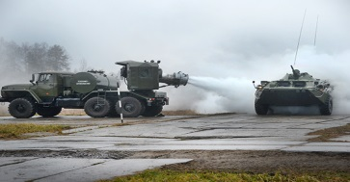
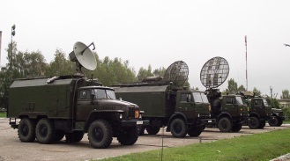
Структура Сухопутных войск РФ
Главнокомандующий СВ
Главный штаб СВ
Рода войск
Мотострелковые войска
Инженерные войска
Разведывательные соединения и воинские части
Танковые войска
Войска РХБЗ
Войска противо-
воздушной обороны
Ракетные войска и артиллерия
Войска связи

Slide 12
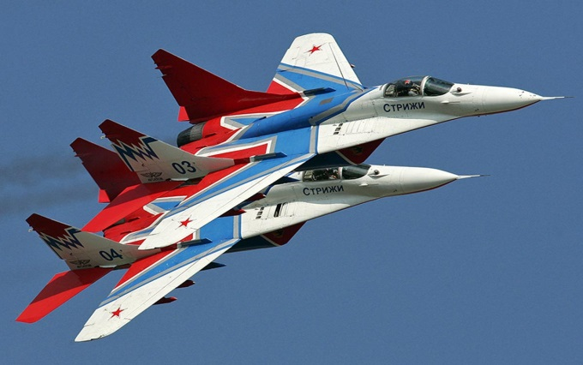
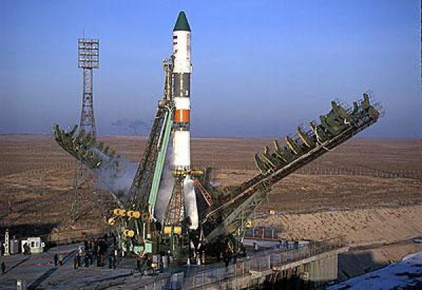
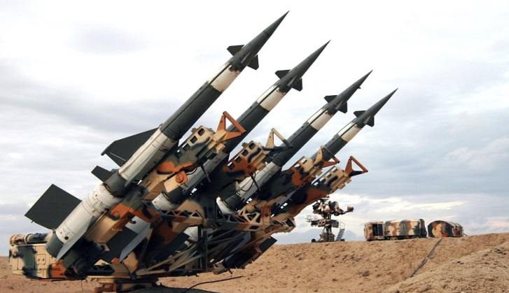
Структура Воздушно-космических сил РФ
Главнокомандующий ВКС
Главный штаб ВКС
Рода войск
Войска противо-
воздушной и противо- ракетной обороны
Военно-воздушные силы
Космические войска

Slide 13
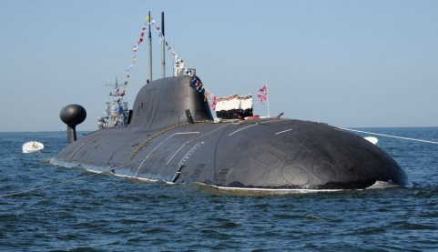
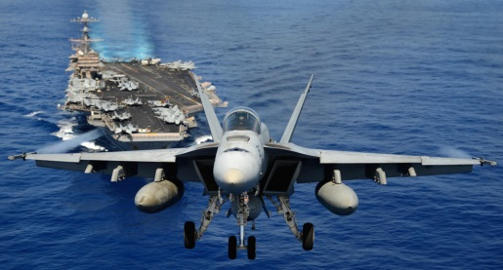
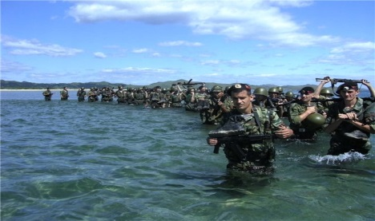
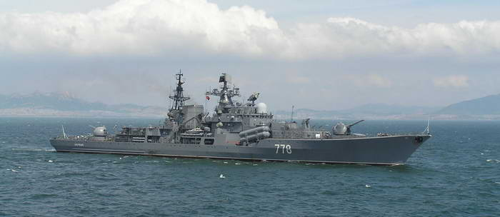
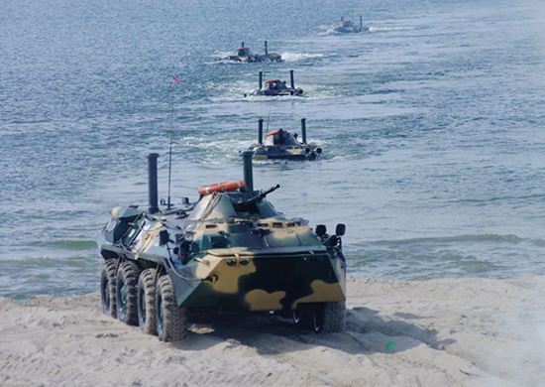
Структура Военно-морского флота
Главнокомандующий ВМФ
Главный штаб ВМФ
Рода силы (войск)
Подводные силы
Надводные силы
Морская авиация
Береговые войска
Морская пехота

Slide 14
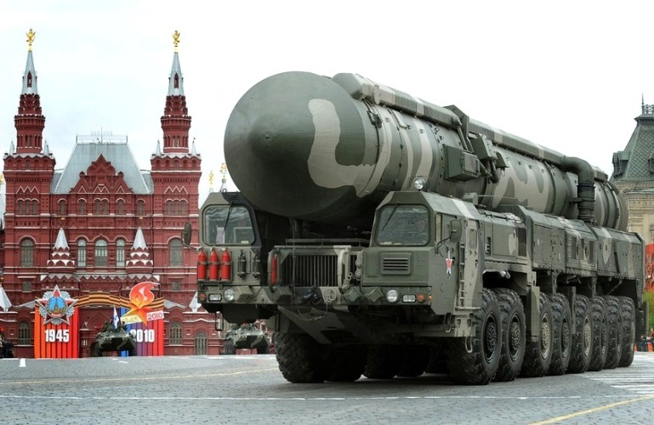
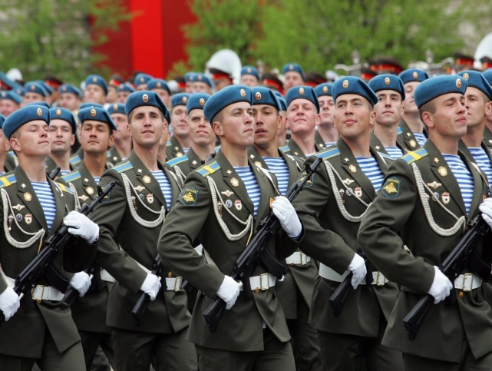
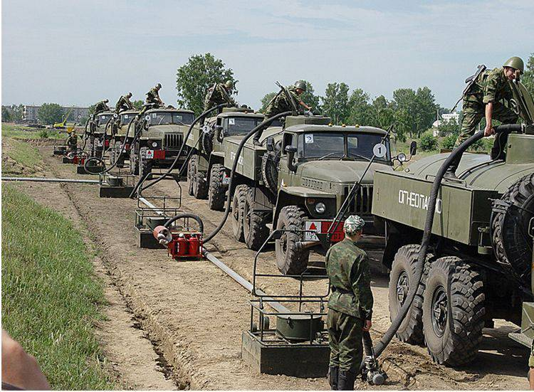
Отдельные рода войск ВС РФ
Ракетные войска стратегического назначения (РВСН) - войска постоянной готовности. Их предназначение сдерживание потенциального агрессора от развязывания войны против России и её союзников.
Воздушно-десантные войска (ВДВ)
предназначены для боевых действий в тылу противника.
Тыл ВС предназначен для тылового обеспечения войск и сил флота всем необходимым в интересах их эффективной жизнедеятельности

Slide 15
1.4. Командование и состав Вооружённых Сил Российской Федерации. Военные округа.
Вооружённые Силы Российской Федерации — государственная военная организация Российской Федерации, предназначенная для отражения агрессии, направленной против Российской Федерации, для вооружённой защиты территориальной целостности и неприкосновенности её территории, а также для выполнения задач в соответствии с международными договорами России.
Штатная численность Вооружённых Cил устанавливается указами президента Российской Федерации 17 ноября 2017 г. Президент РФ В. В. Путин подписал указ № 555 «Об установлении штатной численности Вооруженных Сил Российской Федерации», которым численность Вооруженных сил РФ определена в 1 902 758 единиц, в том числе 1 013 628 военнослужащих. Указ вступает в силу с
1 января 2018 года.
Укомплектованность Российской армии личным составом:
На 2016 год армия была укомплектована на 93 %, службу по контракту проходили 384 000 человек.
Впервые в истории России сержантский состав полностью стал профессиональным.

Slide 16
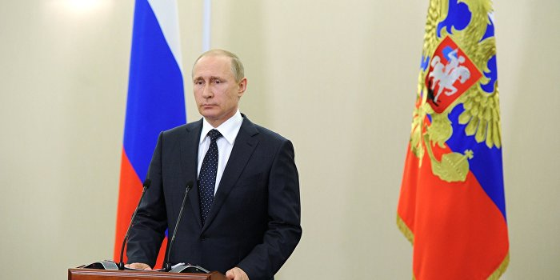
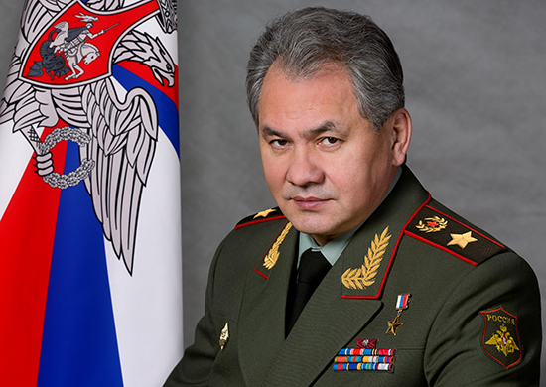
Верховным главнокомандующим Вооружёнными Силами Российской Федерации является президент Российской Федерации —
Владимир Владимирович Путин
В случае агрессии против России или непосредственной угрозы агрессии он вводит на территории России или в отдельных её местностях военное положение, с целью создания условий для её отражения или предотвращения, с незамедлительным сообщением об этом Совету Федерации и Государственной думе для утверждения соответствующего указа.
Министерство обороны Российской Федерации является органом управления Вооруженными силами Российской Федерации. Министерство обороны возглавляет Министр обороны Российской Федерации, назначаемый на должность и освобождаемый от должности президентом России по представлению председателя Правительства России. Действующий Министр обороны Российской Федерации — Герой Российской Федерации генерал армии Сергей Кужугетович Шойгу.

Slide 17
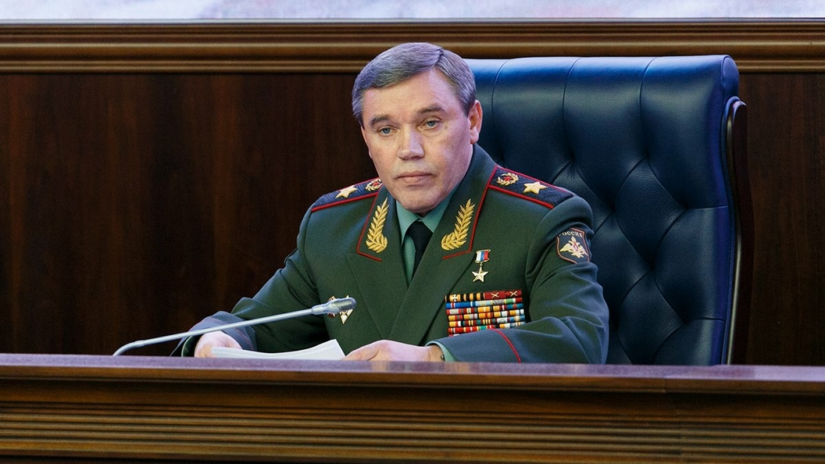
Генеральный штаб Вооружённых сил Российской Федерации - центральный орган военного управления и основной орган оперативного управления Вооружёнными силами.
Действующий начальник
Генерального штаба Вооружённых Сил Российской Федерации — Герой Российской Федерации генерал армии Валерий Герасимов
(с 9 ноября 2012 года).
К основным задачам Генштаба относятся:
осуществление стратегического планирования применения вооружённых сил, других войск, воинских формирований и органов с учётом их задач и военно-административного деления страны.

Slide 18
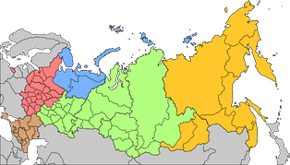
Военные округа
Военно-административное деление Российской Федерации
Западный военный округ — штаб в Санкт-Петербурге;
Южный военный округ — штаб в Ростове-на-Дону;
Центральный военный округ — штаб в Екатеринбурге;
Восточный военный округ — штаб в Хабаровске.
с 1 де­каб­ря 2014 года начало функционировать
Объ­еди­нён­ное стра­те­ги­че­ское ко­ман­до­ва­ние «СЕВЕР», тер­ри­то­ри­аль­но рас­по­ло­жен­ное за По­ляр­ным кру­гом.
Ос­но­вой но­во­го ко­ман­до­ва­ния стал Се­вер­ный флот.

Slide 19
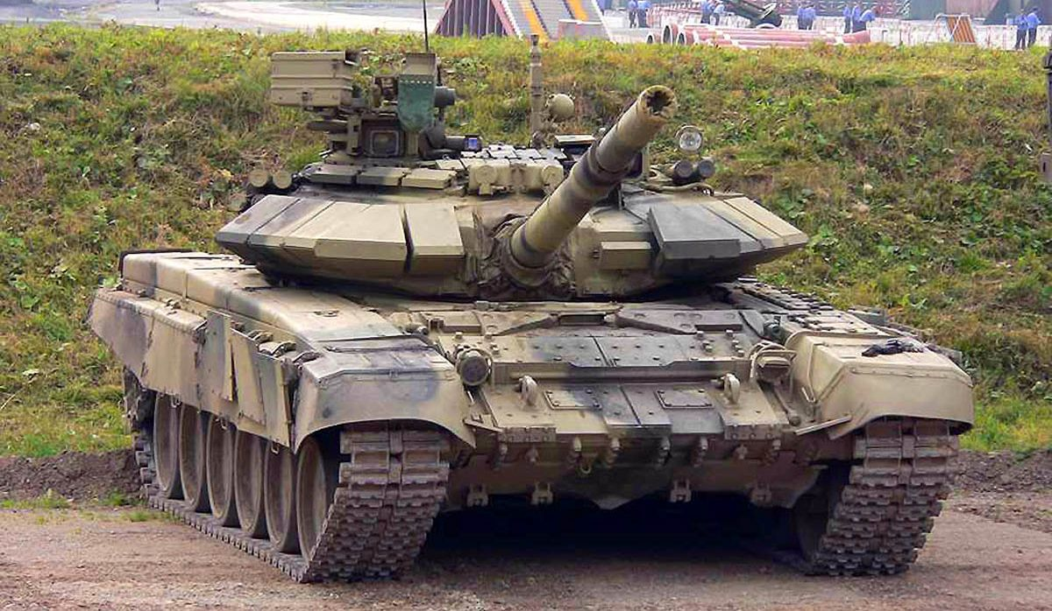
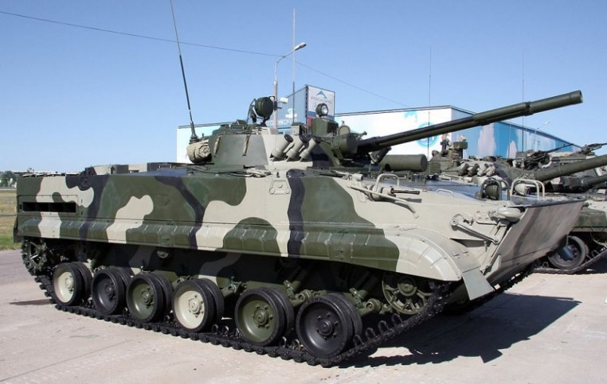
1.5. Вооружение и военная техника
В настоящее время на вооружении сухопутных войск
Состоят танки:
Т-90
Т-80
Т-72
Боевые машины пехоты:
БМП-3
БМП-2
БМП-1

Slide 20
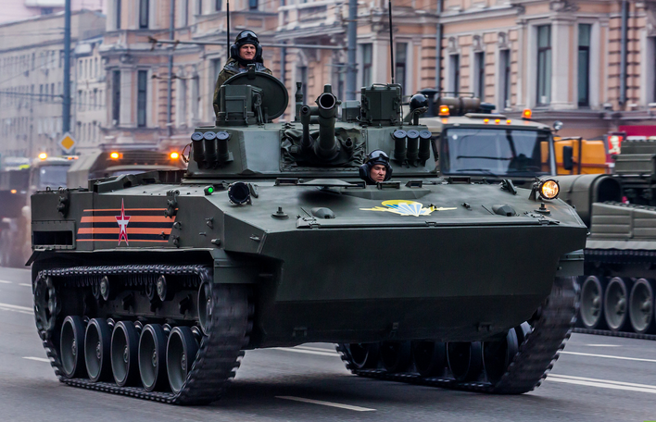
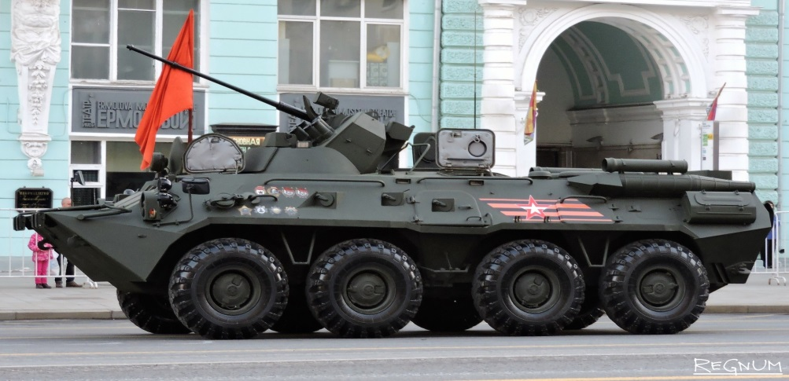
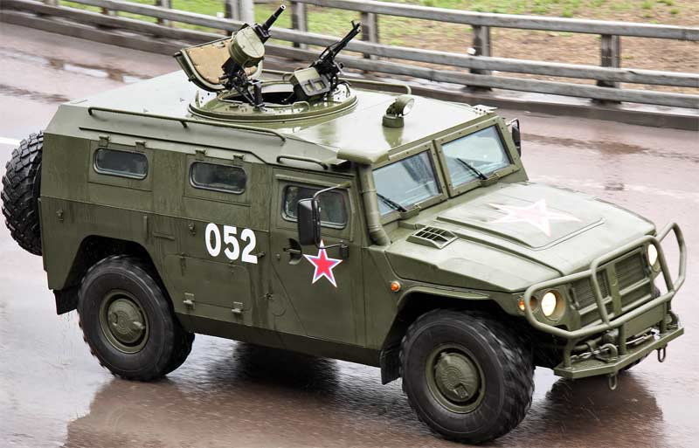
Боевые машины десанта:
БМД-4М
БМД-3
БМД-2
БМД-1
Бронетранспортёры:
БТР-82
БТР-80
БТР-70
Бронеавтомобиль
ГАЗ-2975 «ТИГР»

Slide 21
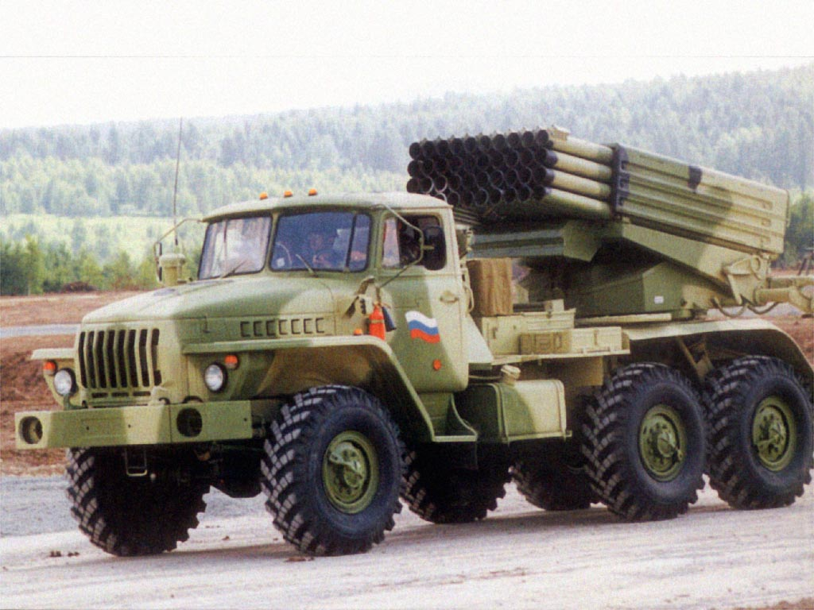
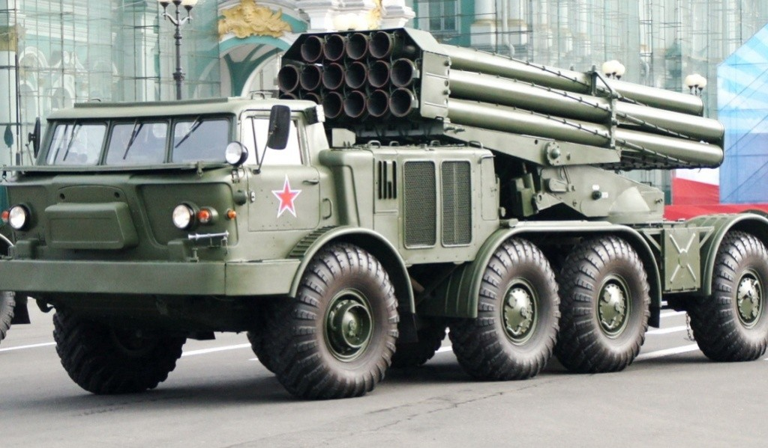
Реактивные системы залпового огня:
- ГРАД
- Ураган

Slide 22
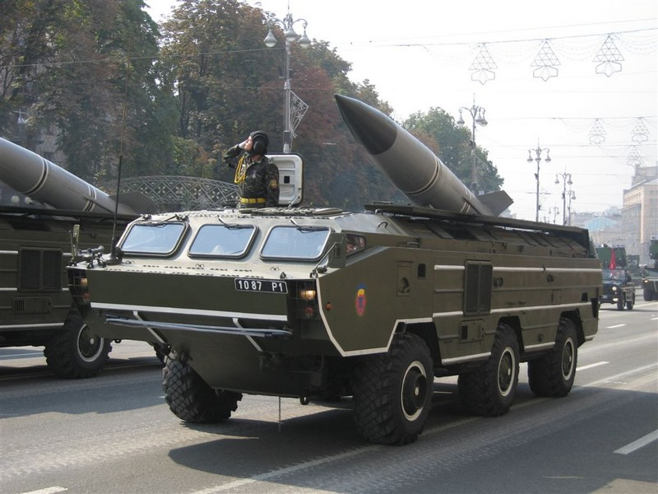
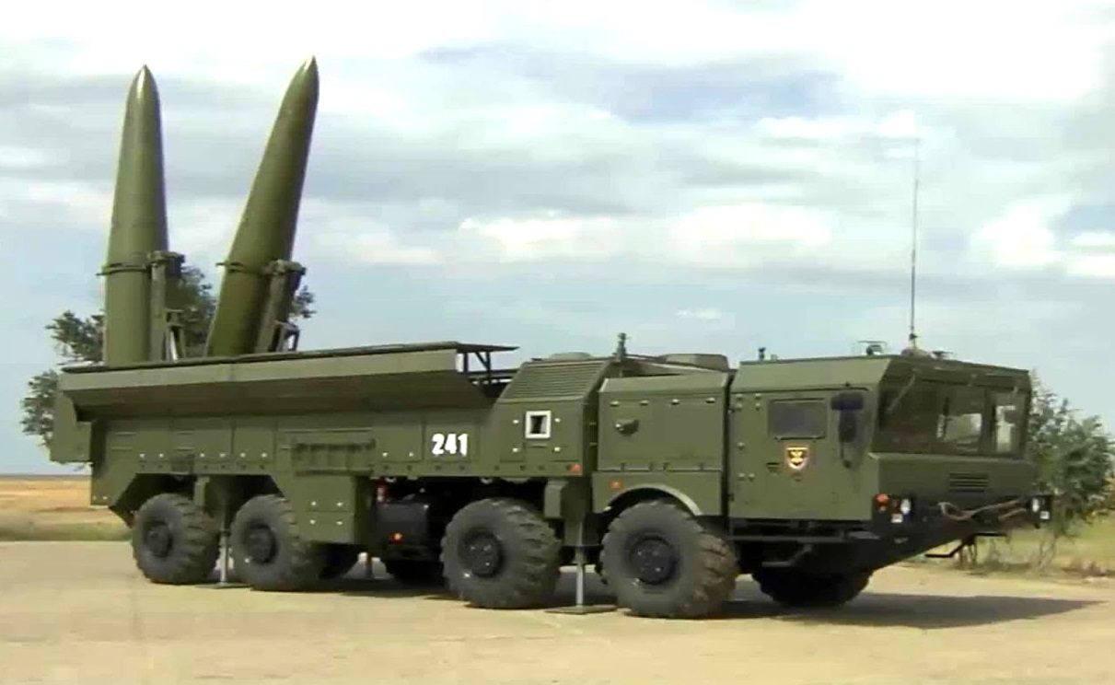
Тактические ракетные комплексы:
- Точка
- Искандер

Slide 23
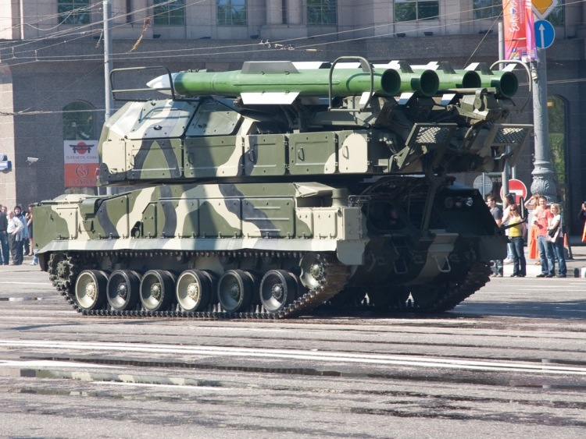
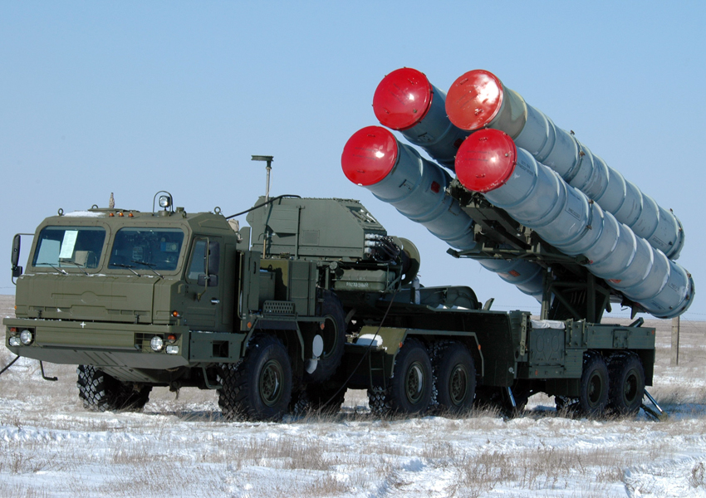
Системы противовоздушной обороны:
- БУК
- С-400

Slide 24
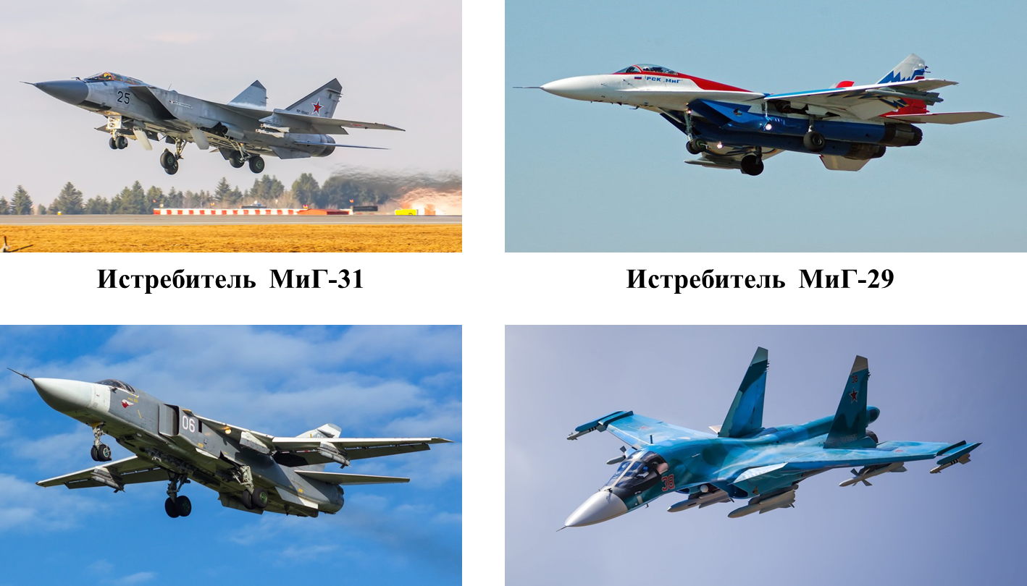
На вооружении Воздушно-космических сил состоят:
Фронтовой бомбардировщик
Су-24
Фронтовой бомбардировщик
Су-34

Slide 25
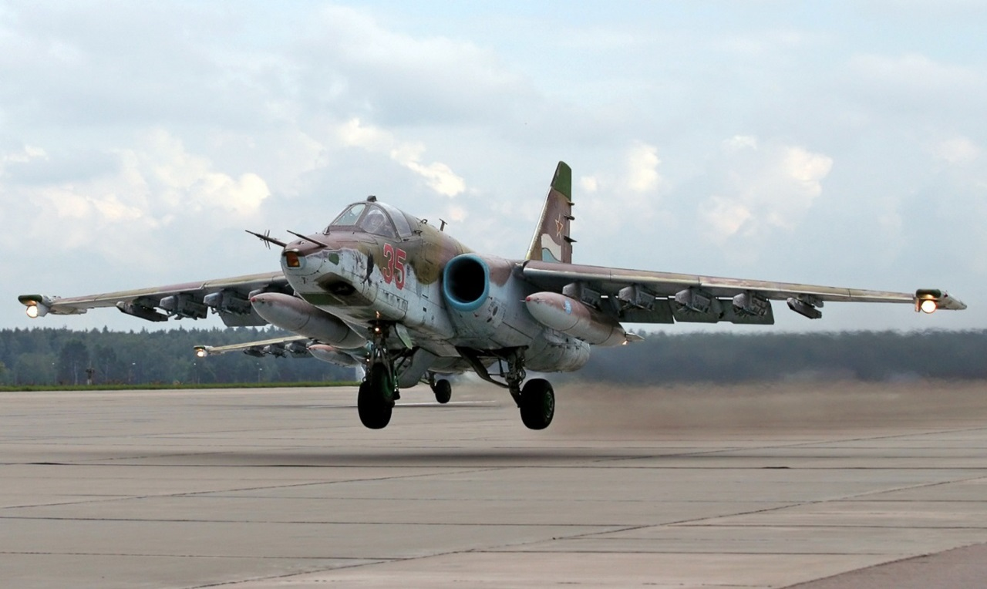
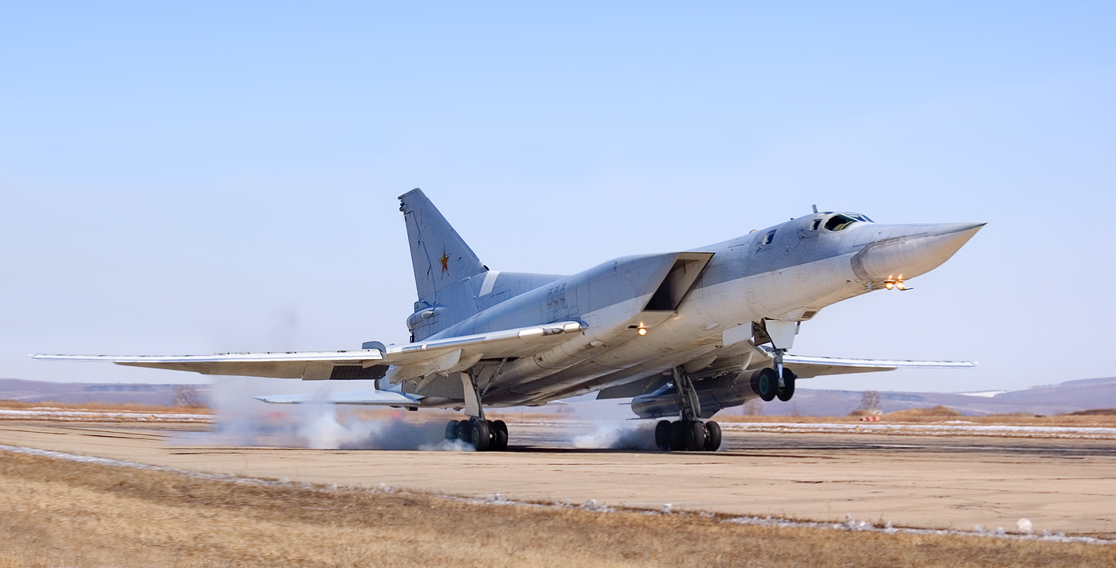
Штурмовик Су-25
Дальний стратегический бомбардировщик-ракетоносец
Ту-22М3

Slide 26
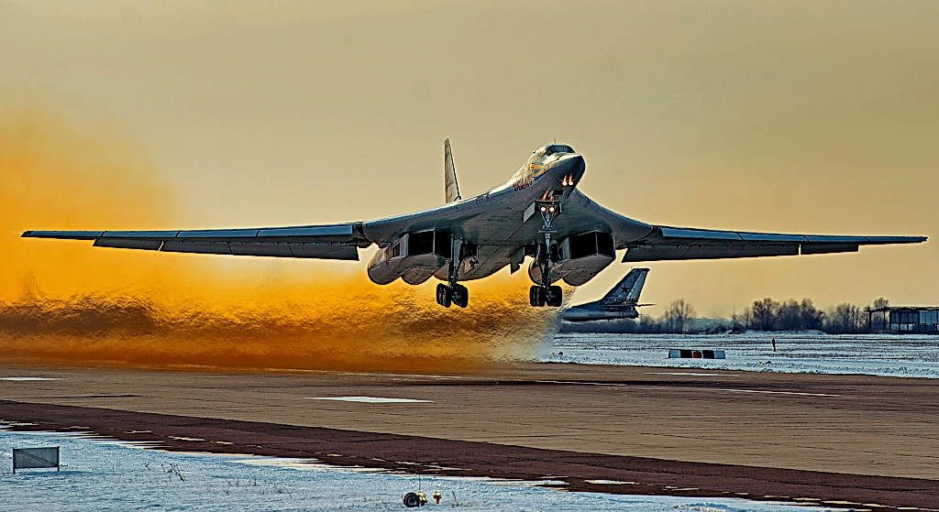
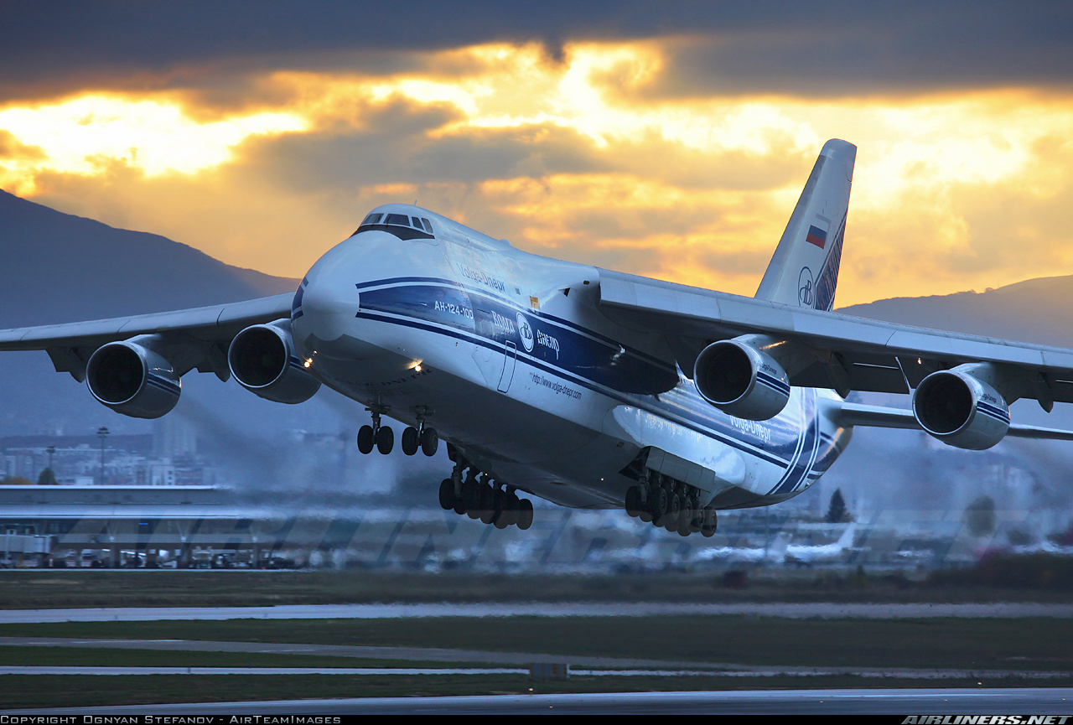
Дальний стратегический бомбардировщик-ракетоносец
Ту-160
Самый большой в мире транспортный самолет
Ан-124 «Руслан»

Slide 27
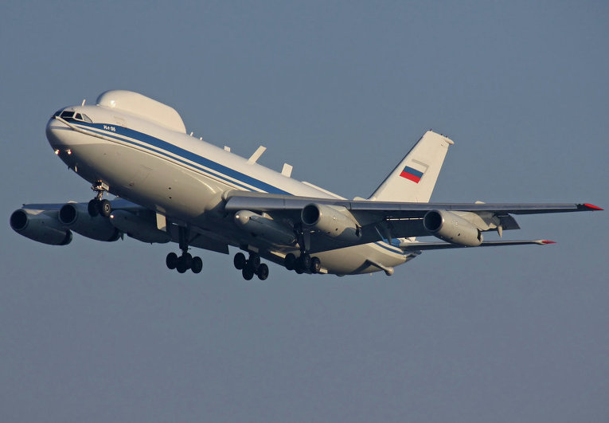
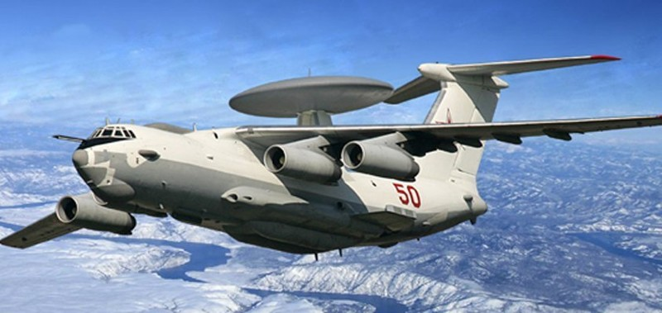
Воздушный командный пункт
Ил-80
Самолёт дальнего радиолокационного обнаружения
А-50

Slide 28
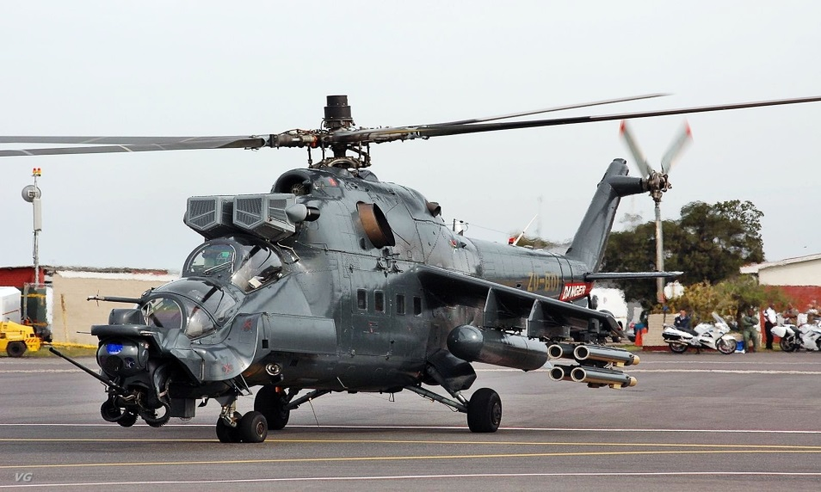
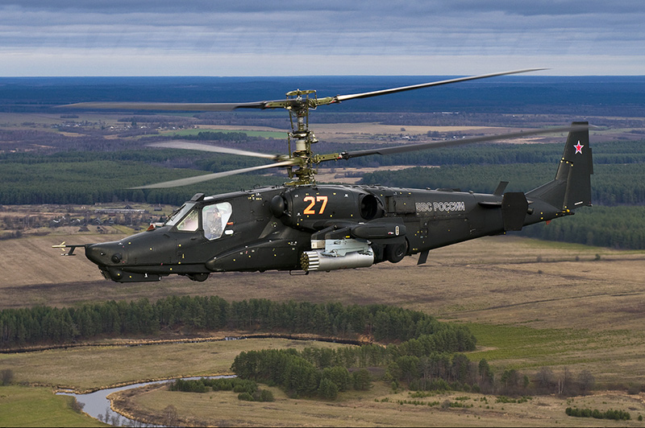
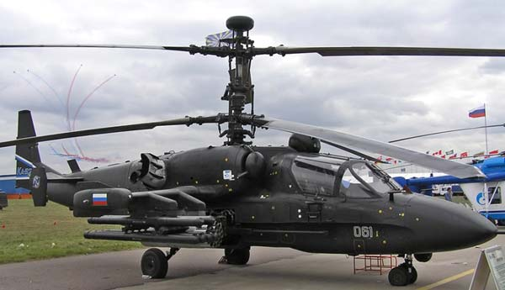
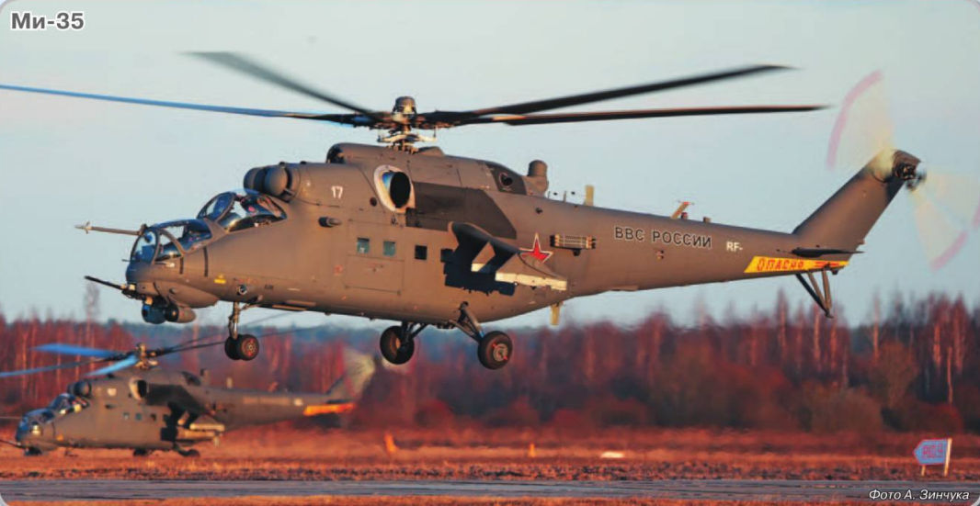
На вооружении ВВС имеются также боевые вертолёты:
Ми -24
Ка-50 «Черная акула»
Ка-52
Ми-35М

Slide 29
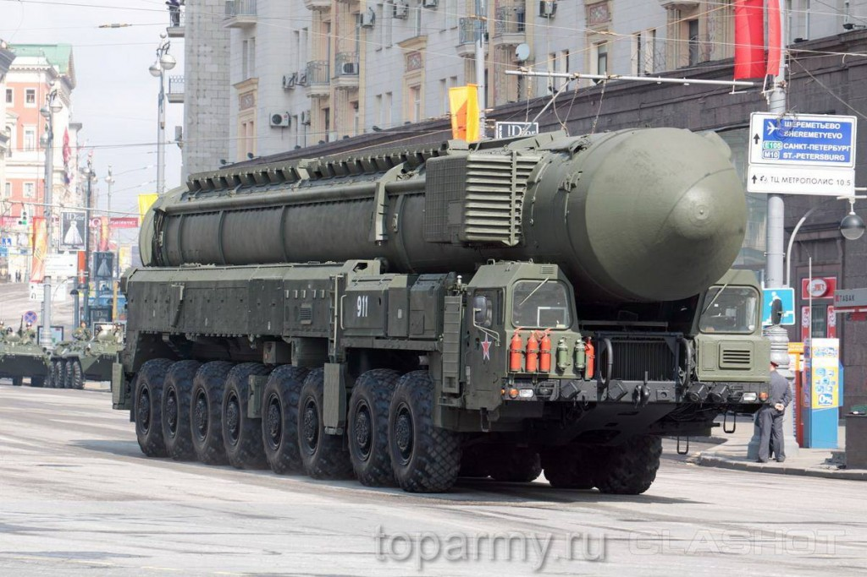
Стратегические ядерные силы Российской Федерации
Россия обладает самым крупным в мире запасом ядерного оружия и второй после США по численности группировкой
ЯРС, РС-24
… стратегических носителей ядерного оружия.
Развёрнутые стратегические ядерные силы распределены в так называемую ядерную триаду:
межконтинентальные баллистические ракеты
баллистические ракеты подводных лодок
стратегические бомбардировщики

Slide 30


Военно-Морской Флот
Авианесущий крейсер «Адмирал Кузнецов»
Ракетный крейсер
проекта 1144

